Slide 1


培养思维，
我们可以做点什么？
——《我们如何思维》理论导读
春江中心小学 张蕾

Slide 2

思维
的
不同
含义
1
凡是脑子里想到的；
2
我们对于自己并未直接见到、听到、嗅到、接触到的事物的想法；
3
人们根据某种征象或某种证据而得出自己的信念。
人们并没有多想甚至完全没有去想根据何在，就得出自己的信念。（直觉）
人们用心搜寻证据，确信证据充分，才形成信念。
（推论）

Slide 3





信念如何而来？
循环
螺旋上升式
怀疑原有信念
形成新信念
提出新设想
MIX
坚持思索
找出证据

Slide 4




思维的中心因素
由此及彼：从一件事联想到另一件事
从一个原则联想到另一个原则......
思考过程中的要素
思想困惑时争取找到解决方法，这就是整个思维过程中的持续不断和起导向作用的因素。
问题决定思维的目的，
目的控制着思维的过程。

Slide 5
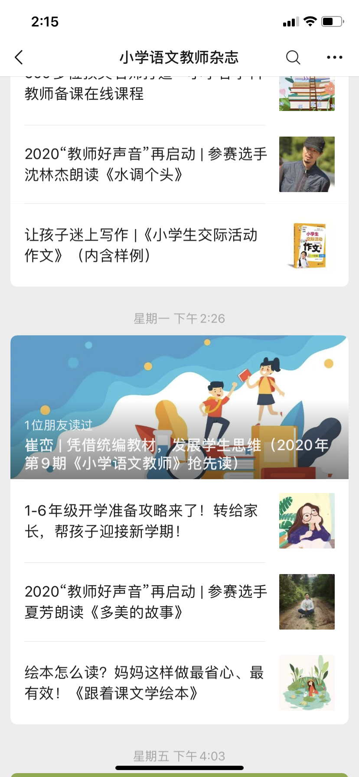
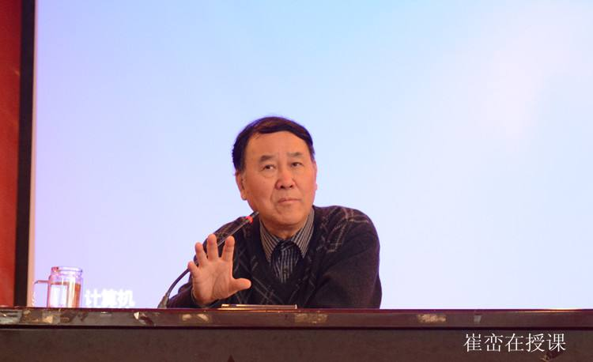
崔峦，人民教育出版社编审，教育部课程教材研究员，教育部语文课程标准专家组核心成员，中国教育学会小学语文教学专业委员会理事长。

Slide 6

发展语言和发展思维，
是语文教学的两大任务。
思维和语言，语言是外壳，思维是内核，二者互相依存、互相促进。
思维还可以主导语言。读得透彻，靠的是想得通透。说得明白，写得清楚，靠的是想得清楚明白。
听、说、读、写能力的核心，是运用语言文字进行思维。思维能力强，理解语言文字的能力就强，运用语言文字进行表达的能力就强。

Slide 7

语文教学中忽视思维发展的表现
从教学目标到教学内容、教学过程，思维训练一直缺失
阅读教学中个性化理解和批判性思维是两大缺项
口头和书面表达训练，缺少思维的支撑

Slide 8
小学阶段学生思维发展的特点
学龄前和低年级儿童，以直觉思维、形象思维为主，喜欢想象，也长于想象，读诗歌、短文常常展开想象，也爱表达想象中的事物。
中年级学生，直觉的形象思维仍然占优势，但已开始学着用抽象的逻辑思维思考问题：阅读时一边读一边想，学习抓重点词、关键句，体会词句表达的情意，初步把握文章主要内容；习作时根据表达的需要，展开想象编故事，又能按一定顺序把内容写清楚。
高年级，学生抽象的逻辑思维得到进一步发展，阅读时能进行预测、推想，作出自己的判断。读诗歌，能想象所描述的情境，展开联想；读叙事性作品，能说梗概，谈感受；读说明性、议论性文章，能抓住要点或主旨。习作时，能围绕中心抓特点、有重点地写；能展开奇思妙想，创编童话、故事；能在习作中表达独特感受和真情实感；写说明性文章和其他常见应用文，条理比较清楚，语言比较简洁。

Slide 9


统编语文教材中有丰富的发展思维的资源
教材中富有哲理的课文，可以培养学生的逻辑思维
教材中的童话、故事、诗词和科幻文章，可以激活想象，发展形象思维。
教材中有些故事、寓言，可用来教学生怎样想问题、解决问题，培养思维的灵活性。
教材中体现超常思维的课文，可培养学生的创新思维
教材专设“思维单元”，聚焦思维的发展

Slide 10
文章类型 | 具体例文 | 资源
童话、故事、诗词 和科幻文章 | 《龟兔赛跑》 《小小的船》 《黄山奇石》 | 改编故事 描绘图景，想象画面 展开想象
故事、寓言 | 《乌鸦喝水》 《曹冲称象》 | 怎么喝到水的？办法是怎么想出来的？ 曹冲是怎样称出大象重量的？ 他是怎么琢磨出这个法子来的？
富有哲理的课文 | 《画杨桃》 《骆驼和羊》 | 领悟道理 感受思想方法
超常思维的课文 | 《跳水》 | 孩子遇险了，船长不是立即前去救助，而是激励孩子跳水自救。（超常思维）
“思维单元” （五年级下册第六单元） | 《自相矛盾》 | 思考原因、懂得道理

Slide 11
语文教学中发展思维的策略
1.在阅读教学中发展思维
（1）文本解读再深入一些，教学再向前一步。
（2）结合字词教学，发展思维。
（3）用有价值的问题和有深度的对话，让思维打开、深化。
2.在口语交际中和习作教学中发展思维
统编教材中的口语交际，设计了许多功能性话题，如“商量”“该不该实行班干部轮流制”。这些话题训练的是口头语言，而起支撑作用的是逻辑思维、辩证思维、创新思维，靠的是思维的条理性、敏捷性、深刻性、创新性。
统编教材中的习作，主要训练写纪实作文、想象作文和常见应用文。写人、记事、绘景、状物，离不开观察发现；写想象作文，必须有丰富的想象力、联想力、创造力；写常见应用文，一定要条分缕析，言简意明。要达到上述要求，离不开思维的参与。

Slide 12
感谢聆听！

